Slide 1





Inferência estatística
X Semana da Biologia UFABC
Guillermo Florez Montero, MSc.

Slide 2
Duas definições fundamentais

Slide 3
Duas definições fundamentais
População

Slide 4
Duas definições fundamentais
Conjunto de elementos similares potencialmente infinitos
População

Slide 5
Duas definições fundamentais
Conjunto de elementos similares potencialmente infinitos
População
Amostra

Slide 6
Duas definições fundamentais
Conjunto de elementos similares potencialmente infinitos
População
Amostra
Subconjunto finito proveniente da população

Slide 7
População

Slide 8
População

Slide 9
Amostra
População

Slide 10
X₁, X₂, X₃ ... X_{n}
Amostra
Dados
População

Slide 11
X₁, X₂, X₃ ... X_{n}
Amostra
Dados
População
Descrever

Slide 12
X₁, X₂, X₃ ... X_{n}
Amostra
Dados
População
Descrever
Inferir

Slide 13
Inferência estatística
Deduzir atributos de uma população estatística a partir de uma amostra

Slide 14
Inferência estatística
Deduzir atributos de uma população estatística a partir de uma amostra
Existe incerteza em nossas deduções

Slide 15
Inferência estatística
Deduzir atributos de uma população estatística a partir de uma amostra
Existe incerteza em nossas deduções
Devemos respeitar critérios para manejar a incerteza

Slide 16
Exemplo
População N = 5000000, com média µ = 5

Slide 17

Exemplo
População N = 5000000, com média µ = 5

Slide 18

Exemplo
População N = 5000000, com média µ = 5

Slide 19

Exemplo
População N = 5000000, com média µ = 5
Amostra: n = 120, $\overline{X}$ = 4,33

Slide 20
Exemplo
População N = 5000000, com média µ = 5
Amostra: n = 120, $\overline{X}$ = 4,33
São diferentes!

Slide 21
Outras duas definições importantes...
PARÂMETRO: número que resume informação de uma grande quantidade de dados de uma variável medida em uma POPULAÇÃO ESTATÍSTICA

Slide 22
Outras duas definições importantes...
PARÂMETRO: número que resume informação de uma grande quantidade de dados de uma variável medida em uma POPULAÇÃO ESTATÍSTICA
ESTIMADOR: aproximação amostral a um parâmetro

Slide 23
Teorema do Limite Central

Slide 24
Teorema do Limite Central
A distribuição de frequências das médias amostrais de qualquer população, se aproxima a uma distribuição de probabilidades Gaussiana.

Slide 25
Teorema do Limite Central
A distribuição de frequências das médias amostrais de qualquer população, se aproxima a uma distribuição de probabilidades Gaussiana.
A medida que o tamanho aumenta, qualquer distribuição de probabilidades se aproxima a uma Gaussiana (pelo menos no centro).

Slide 26
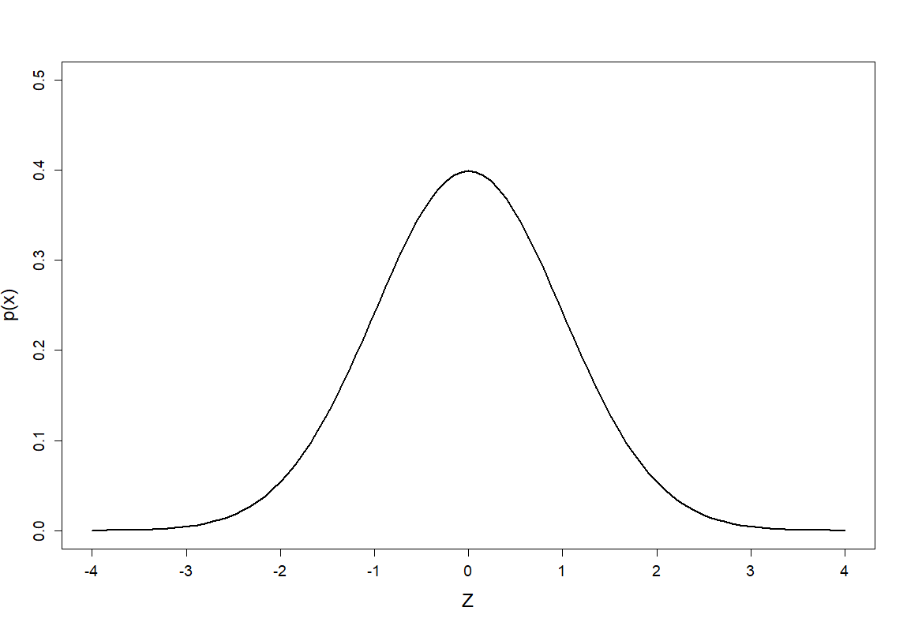
Teorema do Limite Central
µ
Frequência
Valores

Slide 28

Exemplo
População N = 5000000, com média µ = 5
Amostra1: n = 120, $\overline{X}$ = 4,33

Slide 29

Exemplo
População N = 5000000, com média µ = 5
Amostra1: n = 120, $\overline{X}$ = 4,33
Amostra2: n = 120, $\overline{X}$ = 5,81

Slide 30

Exemplo
População N = 5000000, com média µ = 5
Amostra1: n = 120, $\overline{X}$ = 4,33
Amostra2: n = 120, $\overline{X}$ = 5,81
Amostra3: n = 120, $\overline{X}$ = 5,22

Slide 31
Exemplo
População N = 5000000, com média µ = 5
Amostra1: n = 120, $\overline{X}$ = 4,33
Amostra2: n = 120, $\overline{X}$ = 5,81
Amostra3: n = 120, $\overline{X}$ = 5,22
...
Amostra150…

Slide 32
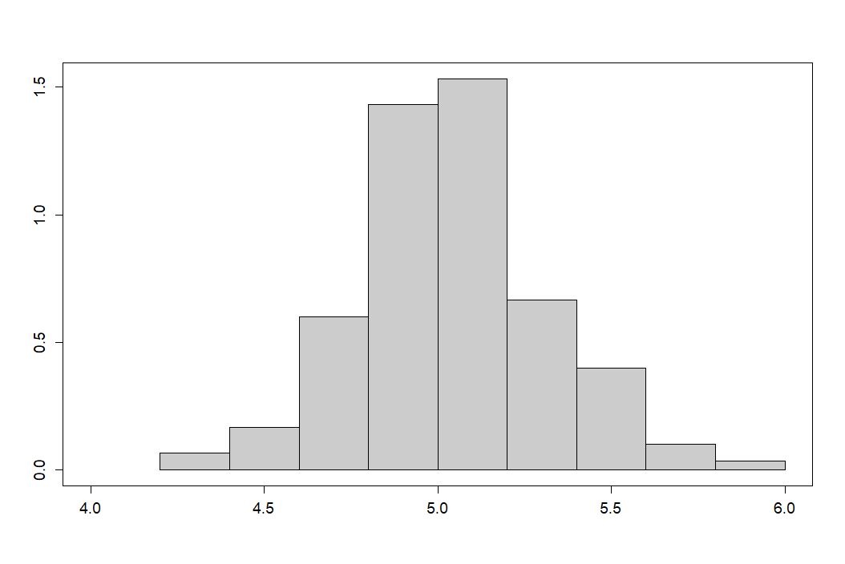
Exemplo

Slide 33
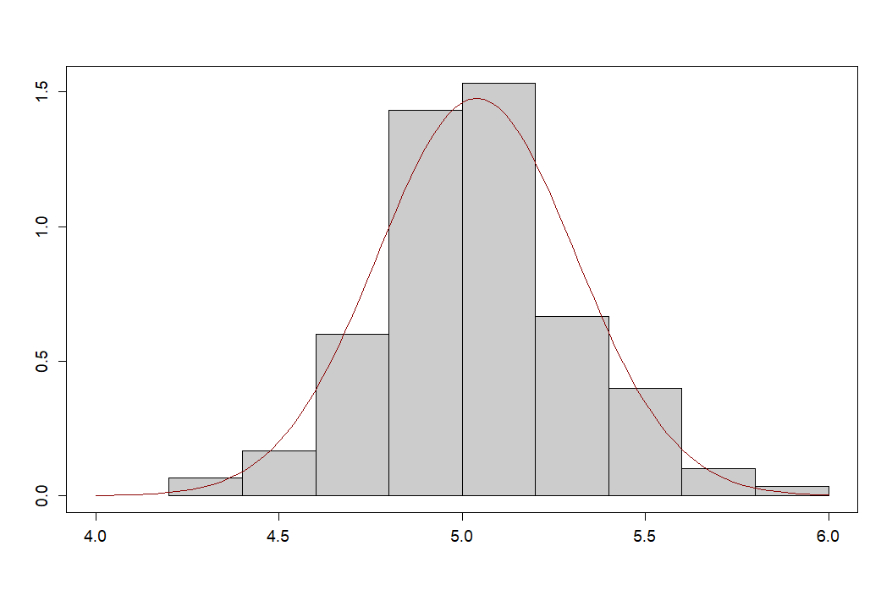
Exemplo

Slide 34
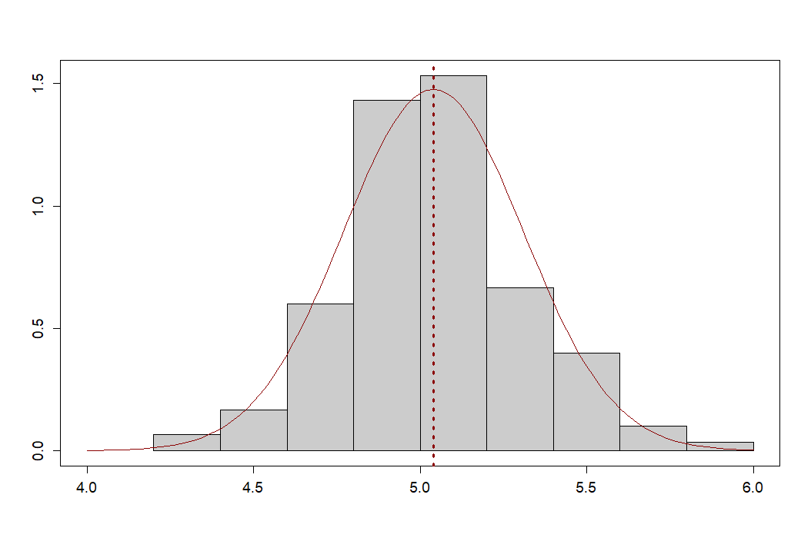
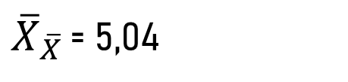
Exemplo
${\overline{X}}_{\overline{X} }$= 5,04

Slide 35
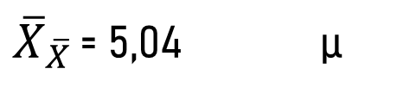
Exemplo
${\overline{X}}_{\overline{X} }$= 5,04 µ

Slide 37
...

Slide 38
Inferência estatística
X Semana da Biologia UFABC
Guillermo Flórez Montero, MSc.

Slide 39
Exemplo
População N = 5000000, com média µ = 5
Amostra1: n = 120, $\overline{X}$ = 4,33

Slide 40
Exemplo
População N = 5000000, com média µ = 5
Amostra1: n = 120, $\overline{X}$ = 4,33
Amostra2: n = 120, $\overline{X}$ = 5,81

Slide 41
Exemplo
População N = 5000000, com média µ = 5
Amostra1: n = 120, $\overline{X}$ = 4,33
Amostra2: n = 120, $\overline{X}$ = 5,81
Amostra3: n = 120, $\overline{X}$ = 5,22

Slide 42
Exemplo
População N = 5000000, com média µ = 5
Amostra1: n = 120, $\overline{X}$ = 4,33
Amostra2: n = 120, $\overline{X}$ = 5,81
Amostra3: n = 120, $\overline{X}$ = 5,22
...
Amostra150…

Slide 43
Exemplo
${\overline{X}}_{\overline{X} }$= 5,04 µ

Slide 44
A realidade...

Slide 45

A realidade...

Slide 46

A realidade...

Slide 47
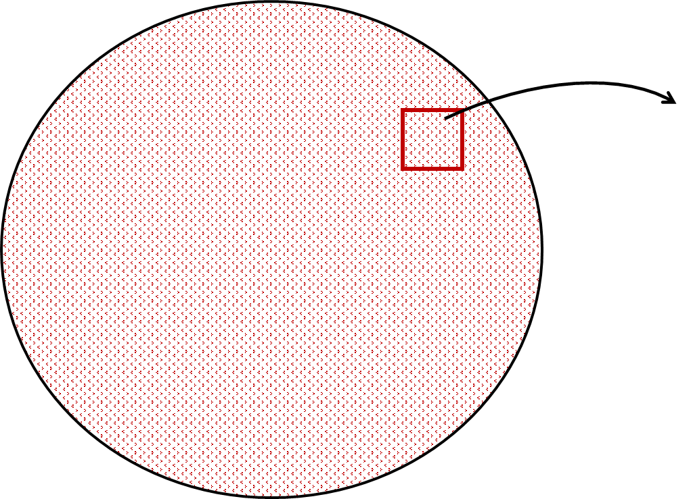
A realidade...
Só uma amostra!

Slide 48
A realidade...
Inferência usando um modelo probabilístico

Slide 49
Distribuição Gaussiana
µ
Probabilidade
Valores

Slide 50
Distribuição Gaussiana
Normal (curva Z)
media µ = 0
desvio padrão σ = 1
Probabilidade

Slide 51
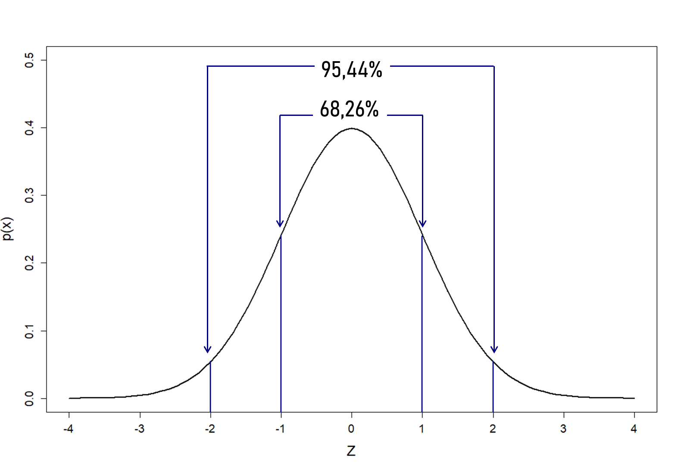
Distribuição Gaussiana
Normal (curva Z)
media µ = 0
desvio padrão σ = 1
Probabilidade

Slide 52
Distribuição Gaussiana
Probabilidade
-∞ ∞

Slide 53
Distribuição t de Student
Baseada em amostras com n-1 graus de liberdade
A Curtose depende do tamanho amostral

Slide 54
Distribuição t de Student
Baseada em amostras com n-1 graus de liberdade
A Curtose depende do tamanho amostral
media $\overline{X}$ = 0 e desvio padrão $S$= 1

Slide 55
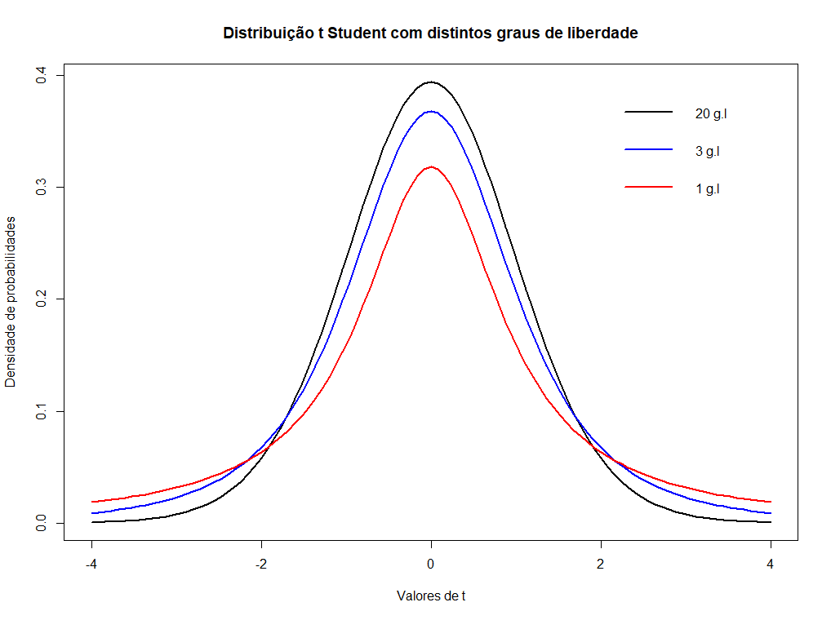
Distribuição t de Student
Probabilidade
Valores de t

Slide 56
Inferência probabilística
Manejo da incerteza

Slide 57
Inferência probabilística
Chance de errar na estimativa de um parâmetro.
Manejo da incerteza

Slide 58
Inferência probabilística
Chance de errar na estimativa de um parâmetro.
Manejo da incerteza
α
Máxima chance de errar na estimativa de um parâmetro.

Slide 59
Inferência probabilística
Chance de errar na estimativa de um parâmetro.
Manejo da incerteza
α
Máxima chance de errar na estimativa de um parâmetro.
1-α
“Confiança”

Slide 60
Inferência probabilística
α = 0,05

Slide 61
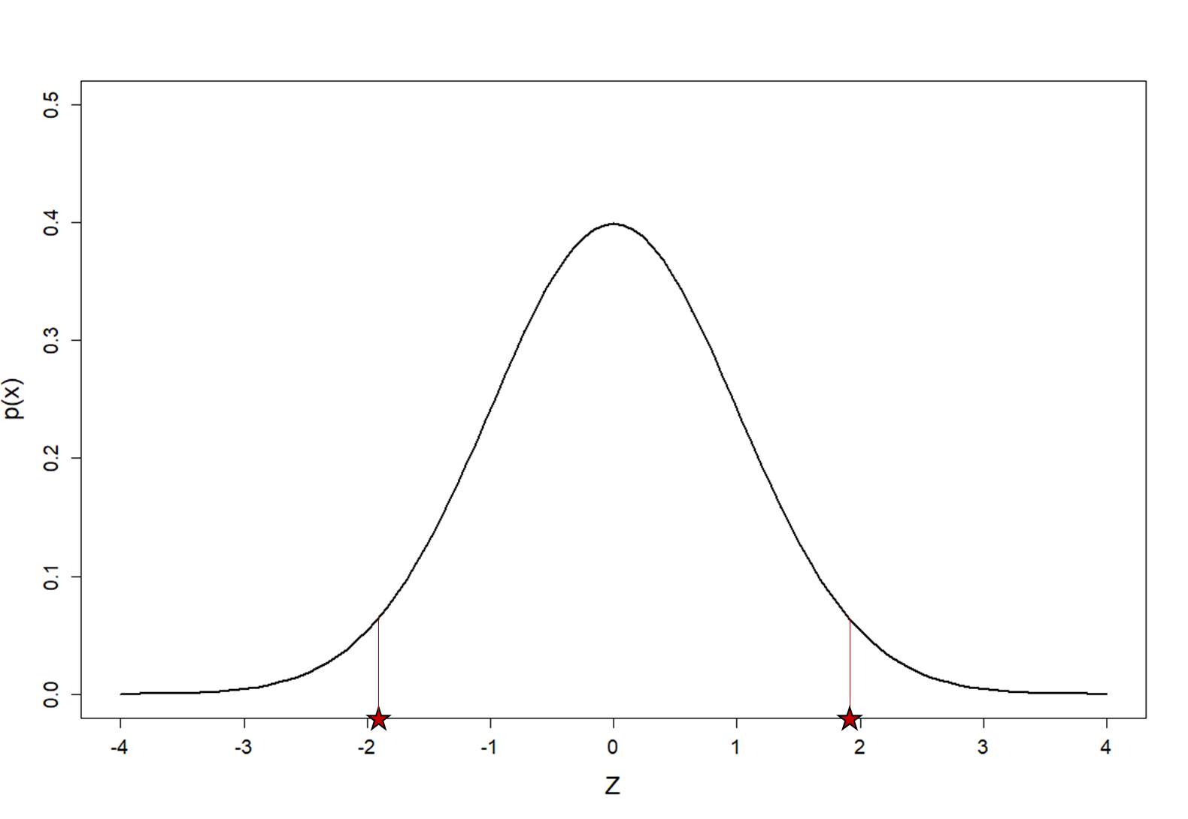
Inferência probabilística
α = 0,05
0,025
0,025

Slide 62
Inferência probabilística
α = 0,05
Aproximação matemática para estimar o parâmetro
(ou pelo menos um Intervalo de Confiança)
0,025
0,025

Slide 63
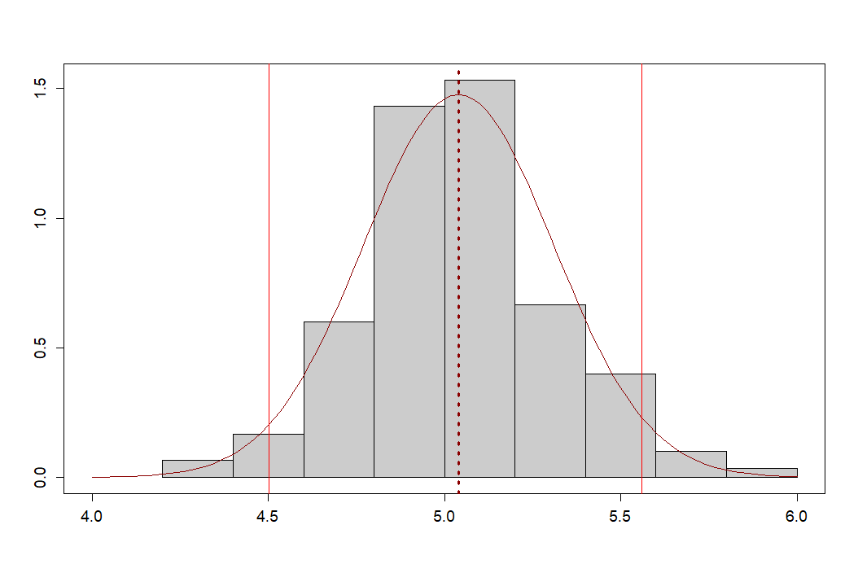
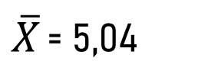
4,50
${\overline{X}}_{ }$= 5,04
5,56

Slide 64
Calculo de intervalos de confiança para a média
Usando uma distribuição t de Student

Slide 65
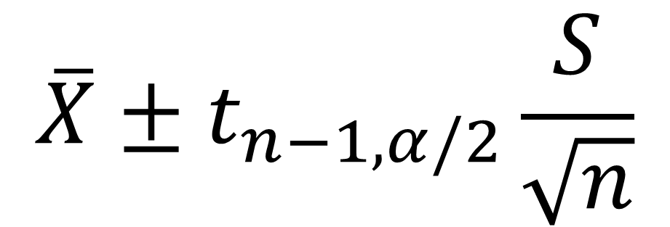
Calculo de intervalos de confiança para a média
Usando uma distribuição t de Student
$$\overline{X}±t_{n−1,α/2}\frac{S}{\sqrt{n}}$$

Slide 66
Calculo de intervalos de confiança para a média
Usando uma distribuição t de Student
$$\overline{X}±t_{n−1,α/2}\frac{S}{\sqrt{n}}$$
média

Slide 67
Calculo de intervalos de confiança para a média
Usando uma distribuição t de Student
$$\overline{X}±t_{n−1,α/2}\frac{S}{\sqrt{n}}$$
média
Valor de t padrão

Slide 68
Calculo de intervalos de confiança para a média
Usando uma distribuição t de Student
$$\overline{X}±t_{n−1,α/2}\frac{S}{\sqrt{n}}$$
Desvio padrão amostral
média
Valor de t padrão

Slide 69
Calculo de intervalos de confiança para a média
Usando uma distribuição t de Student
$$\overline{X}±t_{n−1,α/2}\frac{S}{\sqrt{n}}$$
Desvio padrão amostral
média
Tamanho
amostral
Valor de t padrão

Slide 70
Calculo de intervalos de confiança para a média
Só uma amostra!
n = 120

Slide 71
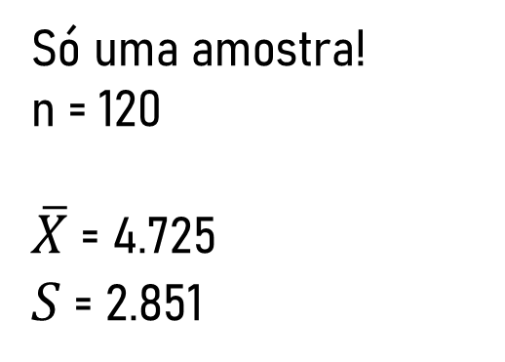
Calculo de intervalos de confiança para a média
Só uma amostra!
n = 120
$\overline{X}$ = 4.725
$S$ = 2.851

Slide 72
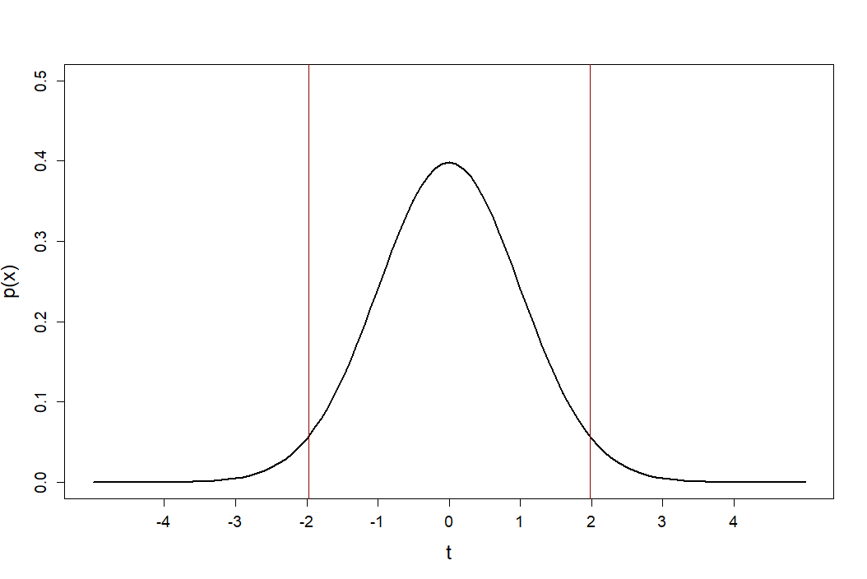
Calculo de intervalos de confiança para a média
Curva t para 119 g.l
t = -1.98
t = 1.98

Slide 73
Calculo de intervalos de confiança para a média
Com 95% de confiança posso dizer que a média está entre
4.21 e 5.25

